Slide 1
আজকের ক্লাসে সবাইকে
স্বাগতম

Slide 2
পরিচিতি
পাঠ পরিচিতি
শিক্ষক পরিচিতি
দেবব্রত দে,
সহকারী শিক্ষক,
বাউলিয়া নীরদ কৃষ্ণ মাধ্যমিক বিদ্যালয়।
বিষয়- সাধারণ বিজ্ঞান
শ্রেণি:৬ষ্ট
অধ্যায়- ৫ম
সালোকসংশ্লেষণ পদ্ধতি

Slide 3
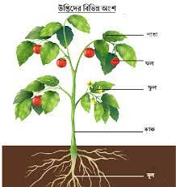
এরা কিভাবে খাদ্য গ্রহণ করে?

Slide 4
শিখন ফল
পরিচিতি
এই পাঠ শেষে শিক্ষার্থীরা
শিক্ষক পরিচিতি
পাঠ পরিচিতি
১। সালোকসংশ্লেষণ পদ্ধতি ব্যাখ্যা করতে পারবে
২ । সালোকসংশ্লেষণ প্রক্রিয়ার পর্যায়গুলো ব্যাখ্যা করতে পারবে
৩ । সালোকসংশ্লেষণ প্রক্রিয়ায় অক্সিজেন নির্গমণ ব্যাখ্যা করতে পারবে।
দেবব্রত দে,
সহকারী শিক্ষক,
বাউলিয়া নীরদ কৃষ্ণ মাধ্যমিক বিদ্যালয়।
শ্রেণি : নবম
বিষয় : বিজ্ঞান
অধ্যায় : ১০ম
(এসো বলকে জানি )

Slide 5
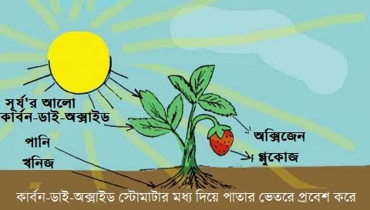
সালোকসংশ্লেষণের শারীরবৃত্তীয় প্রক্রিয়া

Slide 6
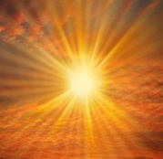
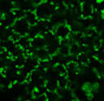
কার্বন ডাই
অক্সাইড
+
পানি
=
গ্লুকোজ
+
অক্সিজেন
সালোকসংশ্লেষণ পদ্ধতি

Slide 7
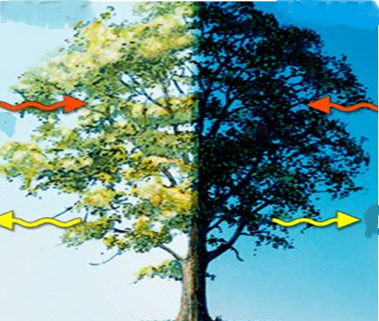
কার্বন ডাই -অক্সাইড
অক্সিজেন
কার্বন ডাই- অক্সাইড
অক্সি-জেন

Slide 8
কী ঘটছে এবং কেন ঘটছে
মোমবাতিটি জ্বলে থাকার কারণ ব্যাখ্যা কর।
Notes:
১,২ও ৩ নং শিখনফল অর্জিত হলো কি-না তা যাচাইএর উদ্দেশ্যে একক কাজের ব্যবস্থা করা যেতে পারে।
প্রতিটি প্রশ্নের সম্ভাব্য উত্তর বোর্ডে লিখে দিয়ে তাদের উত্তরের সাথে মিলিয়ে নিতে বলা যেতে পারে। প্রয়োজনে শিক্ষার্থীরা খাতায় লিখে নিতে পারে।
কারণ হিসাবে যথাযথ ব্যাখ্যা প্রদানের মাধ্যমে সহায়তা করা যেতে পারে।

Slide 9
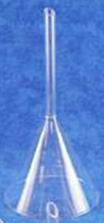
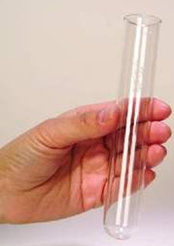
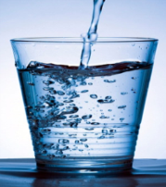
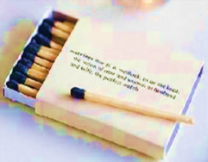
সালোকসংশ্লেষণে অক্সিজেন নির্গমণ পরীক্ষাঃ
পরীক্ষার উপকরণঃ
একটি বিকার
একটি ফানেল
একটি টেস্ট
টিউব
পানি
সতেজ জলজ হাইড্রিলা
দিয়াশালাই
Notes:
পরীক্ষাটি দলীয়ভাবে করা সম্ভব না হলে প্রদর্শনের মাধ্যমে করা যেতে পারে-
এই পরীক্ষাটির উপকরণ সংগ্রহে প্রয়োজনে শিক্ষার্থীদের সহায়তা নেওয়া যেতে পারে।
এই পরীক্ষাটি দেখানোর পূর্বে যন্ত্রপাতি শিক্ষক সেট করবেন। ক্লাসে যাওয়ার পর শিক্ষার্থীদের পরীক্ষালব্ধ ফলাফল পর্যবেক্ষণ করে খাতায় লিখতে বলা যেতে পারে।

Slide 10
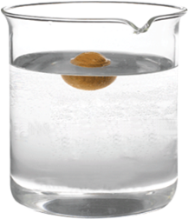
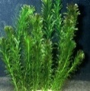
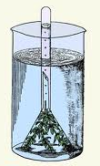
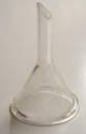
কাজের ধারা
বিকারটির দুই-তৃতীয়াংশ পানি দ্বারা পূর্ণ কর।
হাইড্রিলাগুলোকে বিকারের পানিতে রাখ।
বিকারের পানিতে হাইড্রিলাগুলোকে ফানেল দিয়ে এমনভাবে ঢেকে দাও যাতে উদ্ভিদগুলোর কান্ডগুলো ফানেলের নলের উপরের দিকে থাকে।
বিকারে আরও পানি ঢালো যাতে ফানেলের নলটি সম্পুর্ণভাবে পানিতে ডুবে থাকে।
টেস্টটিউবটি পানি দিয়ে পূর্ণ করে বৃদ্ধাঙ্গুল দিয়ে বন্ধ করে ফানেলের উপর উল্টিয়ে দাও।
এরপর সবকিছুকে সূর্যালোকে রাখ।

Slide 11
মূল্যায়ন
১। সালোকসংশ্লেষণে উপজাত হিসাবে কী কী পাওয়া যায় ?
২। রাতে সালোকসংশ্লেষণ হয় না কেন ?
Notes:
পাঠের মূল্যায়নের উদ্দেশ্যে এই স্লাইডটি রাখা হয়েছে।
১। উত্তরঃ গ্লুকোজ/শর্করা ও অক্সিজেন।
২। উত্তরঃ কারণ এ প্রক্রিয়ায় প্রয়োজনীয় শক্তি সূর্যালোক থেকে আসে।

Slide 12
বাড়ির কাজ
সালোকসংশ্লেষণের শারীরবৃত্তীয় প্রক্রিয়া ব্যাখ্যা করও ?

Slide 13
ধন্যবাদ

